Slide 1

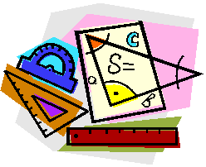
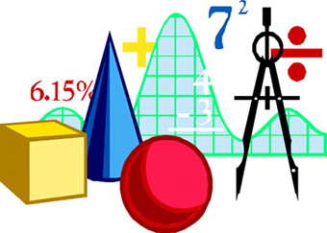
«Умножение дробей. Нахождение дроби
от числа»
Урок в 6 классе.
Учитель математики АНО «Павловская гимназия»
Тупикова Ольга Николаевна
Московская область

Slide 2

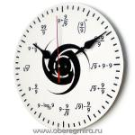
Кроссворд

Slide 3
Кроссворд

Slide 4
Кроссворд

Slide 5
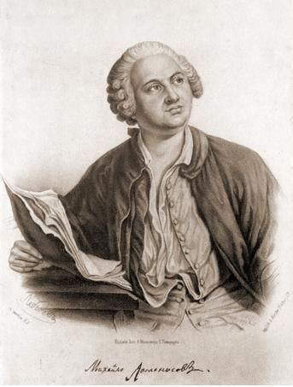
Михаил Васильевич Ломоносов
«Всё, что до этого было в науках: гидравлика, аэрометрия, оптика и других темно, сомнительно и недостоверно, математика же сделала всё ясным, верным и очевидным».
(М. В. Ломоносов)
1711 - 1765

Slide 6
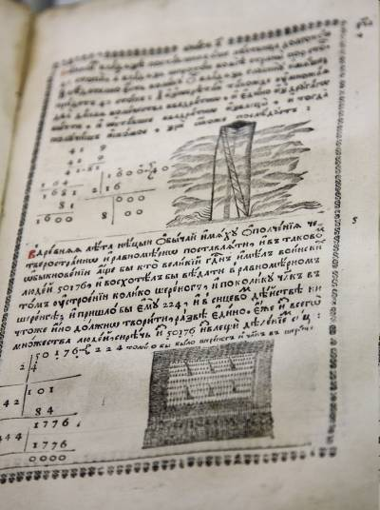
«Арифметика»
«Арифметика" Леонтия Магницкого и "Грамматика" Милентия Смотрицкого
были для М.В.Ломоносова "вратами учености", как в дальнейшем он сам их называл.

Slide 7
Расшифруйте пословицы и поговорки
5.
.
1. Мал золотник, да дорог. 1 рубль содержал 4 золотника серебра, вычислите массу старинного рубля.
2. Существовал ли когда-нибудь человек «семи пядей во лбу»?
3. Определите рост человека, о котором говорят «от горшка два вершка, а уже указчик» (высоту горшка считать 25 см).
4. Куда это «За семь верст киселя хлебать»?

Slide 8


Задачи
Купивши комод за 36 рублей вынужден был продать его за цены. Сколько рублей я потерял?
2. Некий купец должен проехать 150 верст. Он проехал пути и еще 3 версты. Сколько верст ему осталось проехать?

Slide 9
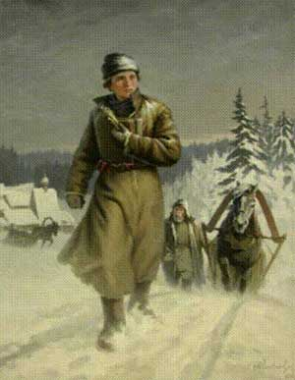
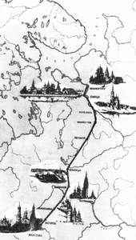
Стремление к знаниям заставили молодого Ломоносова принять решение отправиться в Москву, чтобы «поступить там в ученье». В декабре 1730 г. 19-летний Ломоносов отправился с рыбным обозом в столицу.

Slide 10
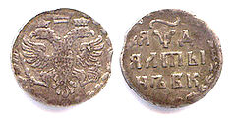


Решите задачу
.
В день студент этого учебного заведения получал алтын кормовых денег. полученных за год денег он тратил на перья и бумагу, треть – на еду (квас и хлеб). Смог ли он на оставшиеся деньги купить сапоги, которые стоили 3 рубля. (1 алтын = 3 копейки). Год считать равным 365 дням.
1) 3 · 365 = 1095 (коп.) – за 1 год.
4) 1095 – (438 + 365) = 292 (коп.)
5) 292 < 300

Slide 11
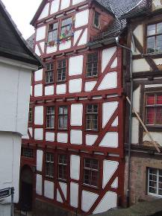
.
В Германии
В сентябре 1736 г. вместе с Д.И. Виноградовым (будущим изобретателем русского фарфора) и
Г.У. Райзером его направляют для обучения химии и горному делу в Германию.
Дом, в котором Ломоносов жил в Марбурге

Slide 12

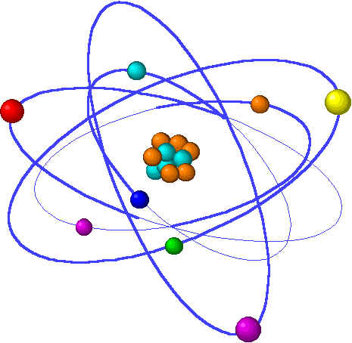

Юные химики
ω =
·100%
1) 60% - ый сахарный раствор;
2) 5% - ый спиртовой раствор йода;
3) 9% - ый раствор столового уксуса.

Slide 13
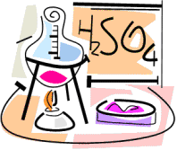
Решите задачу
.
1. В 90 г воды растворили 10 г поваренной соли. Какова концентрация этого раствора?
1) 90 + 10 = 100 (г) – масса всего раствора.
2) 0,1 · 100% = 10%
3. В стакан, где было 170 г воды, добавили 30 г уксусной кислоты. Какова концентрация уксусного раствора?
1) 170 + 30 = 200 (г) – масса всего раствора.
2) 0,15 · 100% = 15%

Slide 14
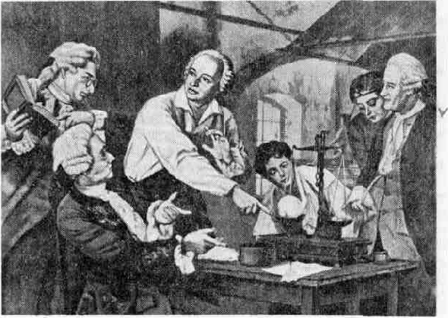
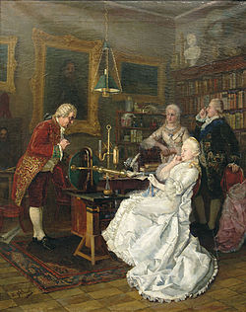
Химическая лаборатория М.В Ломоносова
.
Михаил Васильевич в своей химической лаборатории проводил много опытов, разрабатывал состав стекла, фарфора, которые использовал для своих мозаик.
.

Slide 15
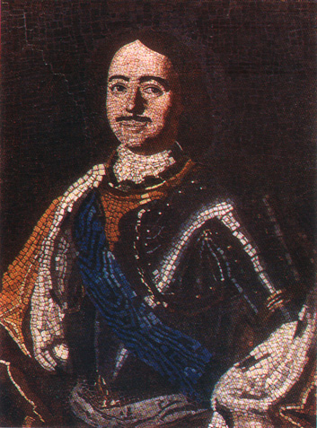
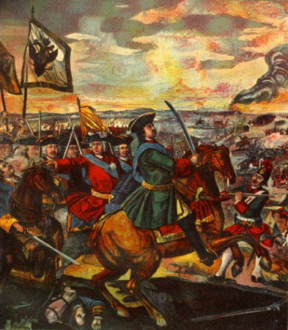
Мозаика М.В. Ломоносова
.
"
Мозаичный портрет Петра I работы мастерской
М.В. Ломоносова.
«Полтавская баталия»
фрагмент мозаики
М. В.Ломоносова.

Slide 16
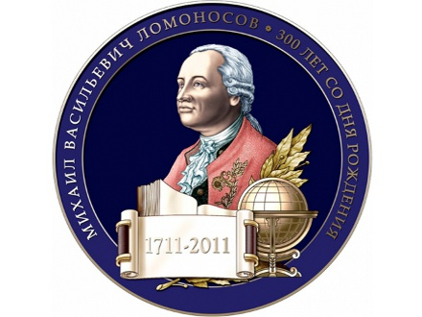
.
.
О вы, которых ожидает
Отечество от недр своих
И видеть таковых желает,
Каких зовёт от стран чужих,
О, ваши дни благословенны!
Дерзайте ныне ободренны
Раченьем вашим показать,
Что может собственных Платонов
И быстрых разумом Невтонов
Российская земля рождать

